Slide 1
Lì xì: xưa và nay

Slide 2
Nguồn gốc
“Áp tuế tiền”: những đồng tiền được xâu lại với nhau tạo hình con rồng, thanh kiếm, v.v… và được đặt dưới chân giường hoặc cạnh gối ngủ để xua đuổi tà ma.
Ngày xưa, cứ mỗi khi giao thừa đến, yêu quái thường xuất hiện và mang lại bệnh tật cho các trẻ em. Tết năm ấy, có 8 vị tiên đi dạo ngang nhà của một cặp vợ chồng ngoài 50 vừa hạ sinh được một bé trai. Biết trước rằng bé trai sẽ bị yêu quái quấy phá, 8 vị tiên liền hóa thành 8 đồng xu và được cặp vợ chồng kia gói trong một phong bao đỏ. Yêu quái đi ngang qua, ý định quấy bé trai thì từ bên trong những phong bao đỏ lóe lên một ánh sáng vàng chói, khiến nó kinh hoàng bỏ chạy. Từ đó, mọi người mới sử dụng phong bao lì xì màu đỏ để mừng tuổi nhau, đặc biệt là mừng tuổi các em nhỏ.

Slide 3
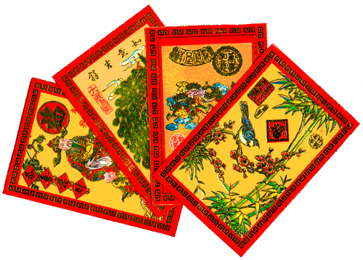
Ngày xưa
Lì xì là tiền mừng tuổi dành cho các em nhỏ. Những món tiền này được cho vào một phong bao màu đỏ hoặc có họa tiết màu vàng, vì theo quan niệm của người xưa, các màu trên tượng trưng cho sự may mắn.

Slide 4
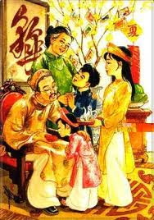
Ngày xưa
Sáng sớm mồng một Tết, gia đình sum họp bên phía nhà nội.
Con cả/anh cả/cháu đích tôn vào chúc trước, sau đó đến hàng em út.
Lần lượt chúc ông bà, cha, mẹ sức khỏe và điều tốt lành.
Sáng sớm mồng hai Tết, gia đình sum họp bên phía nhà ngoại.
Nghi thức tương tự với bên nội.

Slide 5
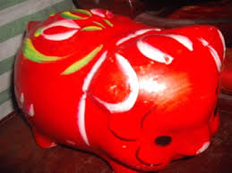
Ngày xưa
Tiền lì xì thuở xưa rất ít, chỉ mang tính tượng trưng với một ý nghĩa hết sức đẹp đẽ, lớn lao. Vì thế, các em nhỏ phải dùng tiền tiết kiệm cả năm trời cùng với tiền mừng tuổi để có thể sắm được một bộ quần áo mới, chiếc cặp, v.v…

Slide 6
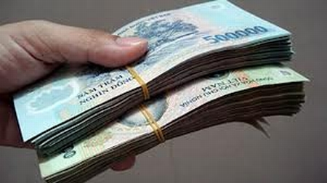
Ngày nay
Thương mại hóa tục mừng tuổi
Cách thức “hối lộ” của cấp dưới với các sếp và gia đình sếp.
Phong bao lì xì thường dày cộm tiền, mất đi ý nghĩa truyền thống.
Mục đích thay đổi: mua thiện cảm và uy lực của cha mẹ các cháu để xoa dịu bớt nỗi lo âu trong quan hệ đời thường.
Yếu tố ảnh hưởng đến lượng tiền: quan hệ, giai cấp xã hội, uy quyền, v.v…

Slide 7
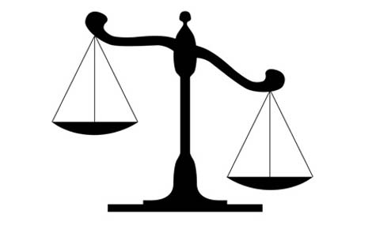
Ngày nay
Ảnh hưởng xấu đến tính cách của trẻ em
So bì: so sánh lượng tiền hơn là so sánh ý nghĩa.
Thói quen “kiếm tiền tiêu vặt”: theo bố mẹ chúc Tết hoặc “trực” nhà.
-> Đòi tiền mừng tuổi của khách.
-> Xé toạc bao lì xì trước mặt khách và chê ít/nhiều, so bì trước mặt khách.
-> v.v…

Slide 8
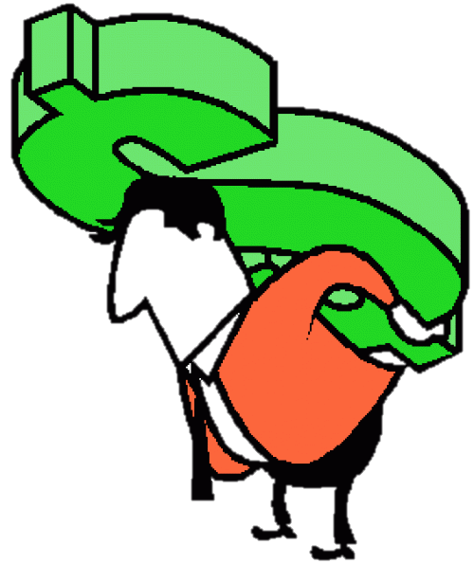
Ngày nay
Gánh nặng tài chính
Với đồng lương ít ỏi, không những phải sắm sửa cái Tết tinh tươm, mà còn phải chạy theo xu hướng thương mại hóa.
Ngại chúc tết, gặp bạn bè phần vì sợ về thiệt hại tài chính, phần vì sợ không công bằng trong việc lì xì, vì nhà này có thể có đông con, nhưng nhà kia chỉ có một người con.
-> Mất đi sự vui vẻ
-> Mất đi quan hệ giữa người với người
-> Tạo nên những con người thực dụng.

Slide 9
Lì xì: giúp đỡ cộng đồng

Slide 10
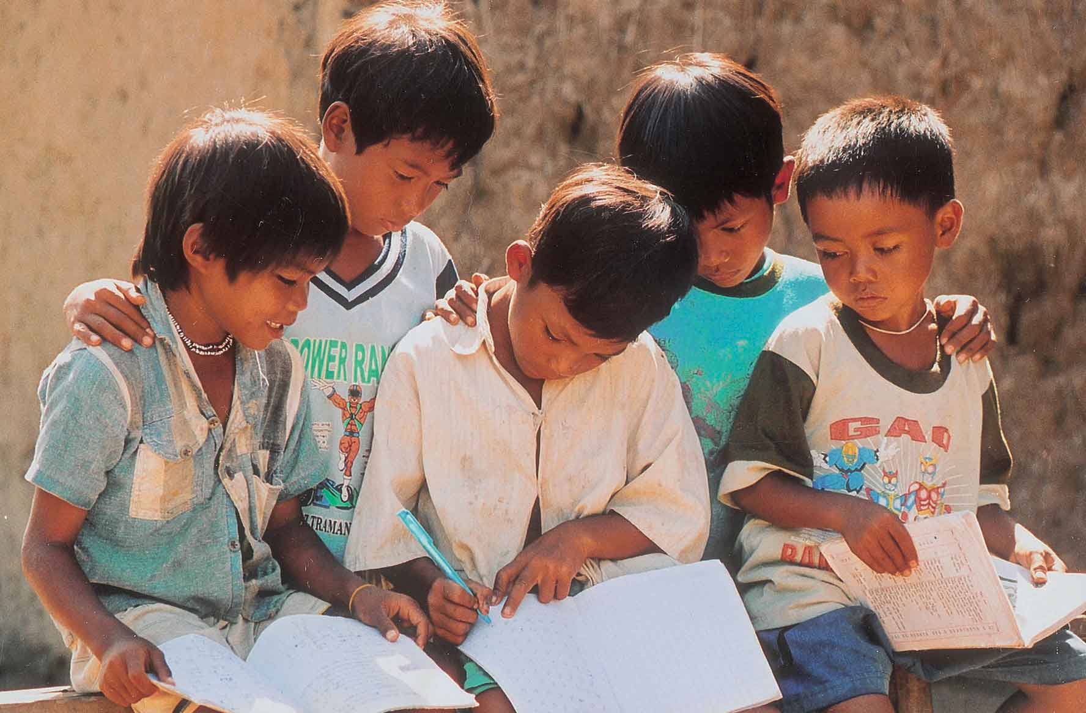
Nhiều người nhân dịp Tết đến xuân về, mong muốn giúp đỡ cộng đồng xung quanh họ bằng cách lì xì cho các trẻ em nghèo tại:
Mái ấm tình thương
Trại trẻ em đường phố
V.v…

Slide 11
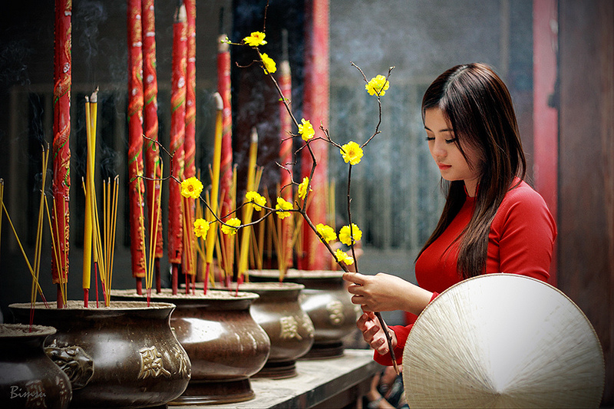
Không những thế, để cầu nguyện cho một năm thuận buồm xuôi gió, nhiều người thường đi viếng chùa và bỏ vào thùng quyên góp một số tiền nho nhỏ tích đức cho bản thân cũng như đời sau của mình.

